Slide 1
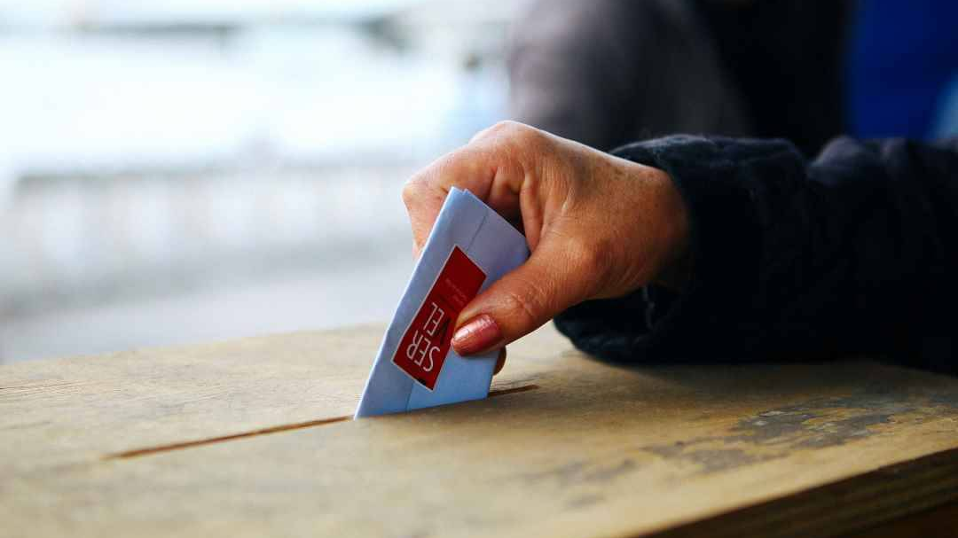
elecciones en chile , 2025.
PC B. RAMÍREZ T.
Mayo, 2025

Slide 2
¿Qué son las elecciones primarias?
Son para nominar candidatos a las elecciones populares.
La ley regula la nominación de aspirantes a los cargos públicos.
¿Para qué cargos se pueden hacer primarias?
1. Presidente de la República.
2. Senador.
3. Diputado.
4. Alcalde.

Slide 3
¿Es obligatorio para los partidos las primarias?
No.
Son para definir sus candidatos, pero no están obligados a hacerlas.
Acordado un pacto electoral, se deberá inscribir las candidaturas en SERVEL, quien resuelve su aceptación.
Habrá elecciones primarias en los territorios en que los partidos y pactos inscriban candidatos.

Slide 4
¿Cuándo deben hacerse las primarias para Presidente y para candidatos al Congreso?
Las primarias serán de carácter nacional.
Se realizará el vigésimo domingo anterior a la fecha de la elección presidencial.
¿Los independientes pueden participar en primarias?
Sí, pero sólo si son nominados por partidos políticos o integran pactos electorales.

Slide 5
Elecciones primarias
¿Cuántas opciones puede marcar el votante?
Sólo una opción por voto.
¿Quién decide quién gana las elecciones primarias?
Tribunal Calificador de Elecciones.
¿Puedo ser designado vocal de mesa para las elecciones primarias?
Sí.
Son designados entre las personas que venían ejerciendo esa función desde la anterior elección.
La designación se extiende por cuatro años.

Slide 6
¿Quiénes pueden votar primarias?
Personas afiliadas a los partidos políticos que hayan pactado para participar en esta elección.
Personas independientes, es decir, que no están afiliadas a ningún partido político.
NO podrán sufragar quienes estén afiliados a partidos políticos que no participan en las primarias.
El padrón electoral considera a cerca de 15,5 millones de electores.

Slide 7
PRIMARIAS 29 DE JUNIO 2025
Proceso que busca definir una candidatura para la elección de 16 noviembre.
Pactaron, con el nombre de “Unidad por Chile”:
Partido Socialista
Frente Amplio (Gonzalo Winter)
Partido Liberal
Federación Regionalista Verde Social (Jaime Mulet)
Partido por la Democracia (Carolina Tohá)
Partido Radical
Partido Comunista (Jeannette Jara)
Partido Acción Humanista

Slide 8
Los partidos de las derechas decidieron no inscribirse en las primarias de junio.
Posibles representantes para las elecciones de noviembre:
Chile Vamos: Evelyn Matthei
  Renovación Nacional (RN)
  Unión Demócrata Independiente (UDI)
  Evópoli
Partido Republicano: José Antonio Kast
Partido Nacional Libertario: Johannes Kaiser

Slide 9
Vocales de Mesa
Existen unos 110 mil vocales de mesa, designados por las Juntas Electorales.
Los vocales se conocerán a partir del 7 de junio, mismo día en que se informarán las mesas y locales de votación.
Quienes no cumplan pueden ser sancionados con multas entre 2 y 8 UTM, es decir, entre $137.296 y más de $549.184.
Valor UTM al 25 mayo 2025: $68.648.

Slide 10
La elección presidencial de Chile para el período 2026-2030
Domingo 16
Nov. 2025
Será en conjunto
con las elecciones parlamentarias.
Domingo 14 Dic. 2025
2da vuelta electoral:

Slide 11
En las elecciones del 16 de Noviembre
Se renovará por completo la Cámara de Diputadas y Diputados.
Se elegirán 23 senadores de las circunscripciones de:
I de Arica y Parinacota
II de Tarapacá
IV de Atacama
VI de Valparaíso
IX del Maule
XI de la Araucanía
XIV de Aysén del General C. Ibáñez del Campo

Slide 12
Requisitos para ser Presidente de la República
Ser chileno.
Tener cumplidos 35 años de edad.
Ser ciudadano con derecho a sufragio.
Desde la reforma constitucional de 2005, el período del mandato presidencial es de cuatro años.
Quien ocupa el cargo no puede ser reelegido para el período inmediatamente siguiente.

Slide 13
Funciones del Presidente de la República
Concurrir a la formación de las leyes. Proponer leyes a través de Mensajes, sancionarlas y promulgarlas.
Facultad de dictar normas para implementar las leyes.
Convocar a plebiscitos.
Nombrar y remover a los Ministros de Estado.
Otorgar indultos, de acuerdo con el Art. 93 Código Penal.
Cuidar de la recaudación de las rentas.
Llevar las relaciones internacionales.
Nombrar a embajadores, ministros diplomáticos, etc.
Conceder jubilaciones, retiros, montepíos y pensiones de gracia, según las leyes, etc.

Slide 14
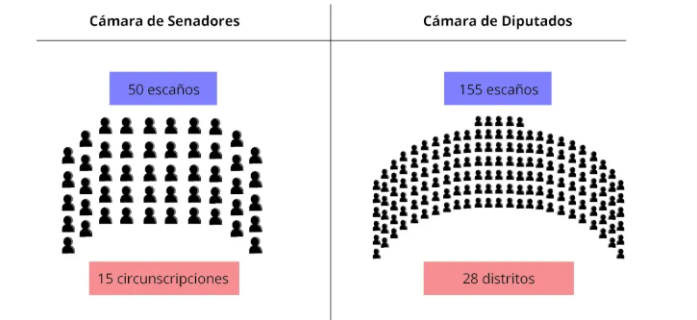
Estructura del poder legislativo

Slide 15
Requisitos para ser elegido Senador
Ser ciudadano con derecho a sufragio.
Tener 35 años de edad o más.
Haber cursado la educación media o equivalente.

Slide 16
Duración cargo senador
Ocho años.
El Senado se renueva en parcialidades cada cuatro años.
Senadores de las regiones impares.
Senadores de las regiones pares.
Podrán ser reelegidos sucesivamente en el cargo hasta por un período.
Un primer período es de ocho años.
Si son reelegidos una vez, completan 16 años en el cargo.

Slide 17
Funciones de los Senadores
Conocer las acusaciones constitucionales entabladas por la Cámara de Diputados.
Decidir si ha o no lugar la admisión de acciones judiciales que se pretenda iniciar en contra de algún Ministro de Estado.
Otorgar la rehabilitación de la ciudadanía.
Otorgar su acuerdo para que el Presidente de la República pueda ausentarse del país por más de 30 días.
Declarar la inhabilidad del Presidente de la República o del Presidente electo (impedimento físico o mental), oído el TC.
Aprobar la declaración inconstitucionalidad del TC de organizaciones o partidos políticos, cuando afecta al Presidente de la República o al Presidente electo.
Aprobar la designación de los ministros y fiscales judiciales de la Corte Suprema y del Fiscal Nacional del Ministerio Público.

Slide 18
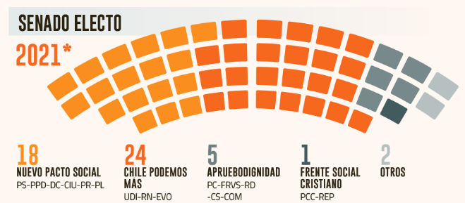

Slide 19
Requisitos para ser elegido Diputado
Ser ciudadano con derecho a sufragio.
Tener 21 años de edad.
Haber cursado la educación media o equivalente.
Residir en la región a que pertenece el distrito al menos por dos años, contados hacia atrás desde el día de la elección.

Slide 20
Duración cargo diputado
Cuatro años.
En cada elección la Cámara se renueva en su totalidad.
Podrán ser reelegidos sucesivamente en el cargo hasta por dos períodos.
Pueden ser reelegidos en otras dos ocasiones.
Si fuesen reelegidos podrían estar un máximo de 12 años en el cargo.

Slide 21

Funciones de los Diputados
Fiscalizar los actos del Gobierno.
Para ejercer esta atribución la Cámara puede:
Citar a un Ministro para formularle preguntas vinculadas al ejercicio de su cargo.
Crear comisiones investigadoras con el fin de reunir informaciones relativas a determinados actos del Gobierno.
Declarar si han o no lugar las acusaciones constitucionales a determinadas autoridades:
Presidente de la República.
Ministros de Estado.
Magistrados Tribunales Superiores de Justicia.
Contralor General República.
Generales o Almirantes de las FF.AA.
Intendentes y Gobernadores.
Adoptar acuerdos o sugerir observaciones al Presidente de la República por medio del Ministro que corresponda.

Slide 22
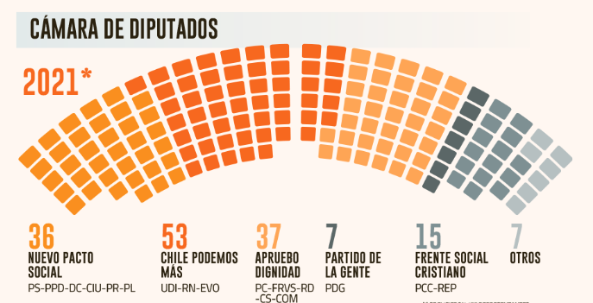

Slide 23
¿Quiénes pueden votar en los procesos eleccionarios?
Ciudadanos, quienes han cumplido 18 años de edad y no han sido condenados a una pena aflictiva (superior a 3 años y un día de presidio).
El sufragio será personal, igualitario y secreto.
El derecho a votar queda suspendido por:
Interdicción en caso de demencia.
Por hallarse acusado por delito que merezca pena aflictiva
Por delito por terrorismo.
Por sanción del Tribunal Constitucional .

Slide 24
Partidos Políticos Constituidos según servel | Fecha de constitución
Fecha Constitución Partidos Políticos | 19 de mayo 2025
Partido Igualdad (Igualdad) | 17 de octubre de 2023
Partido Popular (Popular) | 29 de septiembre de 2023
Partido Alianza Verde Popular (AVP) | 31 de agosto de 2023
Partido Demócratas Chile (Demócratas) | 28 de julio de 2023
Movimiento Amarillos por Chile (Amarillos) | 30 de junio de 2023
Partido Social Cristiano (PSC) | 11 de mayo de 2023
Partido Humanista (PH) | 1 de febrero de 2023
Partido Acción Humanista (PAH) | 9 de diciembre de 2022
Partido Republicano de Chile (Republicanos) | 23 de enero de 2020
Partido Demócrata Cristiano (DC) | 2 de mayo de 1988
Partido Por la Democracia (PPD) | 9 de mayo de 1988
Partido Radical de Chile (PR) | 18 de agosto de 1994
Partido Socialista de Chile (PS) | 19 de diciembre de 1990
Federación Regionalista Verde Social (FRVS) | 13 de abril de 2017
Partido Liberal de Chile (PL) | 13 de noviembre de 2018
Partido de la Gente (PDG) | 26 de julio de 2021
Evolución Política (EVOPOLI) | 13 de abril de 2016
Partido Comunista de Chile (PCCh) | 28 de mayo de 2010
Unión Demócrata Independiente (UDI) | 3 de mayo de 1989
Renovación Nacional (RN) | 8 de febrero de 1988
Partido de Trabajadores Revolucionarios (PTR) | 13 de mayo de 2024
Frente Amplio (FA) | 2 de julio de 2024
Partido Nacional Libertario (PNL) | 6 de marzo de 2025

Slide 25

BIBLIOGRAFÍA
https://www.bcn.cl/portal/leyfacil
https://www.bcn.cl/leychile/navegar?idNorma=1107657
https://www.df.cl/economia-y-politica/actualidad

